Slide 1


خواص ومقاومة المواد
(المحاضرة الثامنة)
الفرقة الاولى(قسم المنتجات المعدنية والحلي)
أ.م.د/ محمد العوامي محمد

Slide 2
سلوك المواد الهندسية تحت تأثير أحمال الضغط
مقدمة
إن اتجاه الحمل المؤثر لاختبار الضغط ما هو إلا حالة عكسية لاتجـاه الحمـل فى اختبـار الـشد , ويستخدم اختبار الضغط عادة كأساس لقبول المواد غـير المعدنيـة مثـل الخرسـانة والحجـارة والأخشاب .
و اختبار الضغط نادراً ما تنص عليه الموصفات القياسية لقبو ل الخامات المعدنية نظـراً لأن اختبار الشد للمعادن يعطى الخواص اللازمة والهامة عن تلك المواد .
خواص ومقاومة المواد( 8) (2020) أ.م.د/محمد العوامي محمد

Slide 3
هدف الاختبار
الغرض الأساسـى مـن إجـراء اختبارات الضغط للمواد المعدنية وغير المعدنية هو بيان الخوا ص الميكانيكية لهذه المواد فى الـضغط فمثلا فى المواد المطيلة تتمكن من تعيين بعض الخواص مثل إجهاد الخضوع والرجوعية المرنة وكذلك معاير المرونة، وأما بالنسبة للمواد القصفة فيتم تعيين مقاومة الـضغط القـصوى .
إذا استخدم اختبار الـضغط للحكم على المواد فإنه يعين منه المقاومة القصوى للضغط فقط .
خواص ومقاومة المواد( 8) (2020) أ.م.د/محمد العوامي محمد

Slide 4
الصعوبات والعوامل التى تؤثر على نتائج اختبار الضغط:
١ -التأثير بحمل الضغط يجب أن يكون محوريا ولكن يصعب تحقيق التأثير المحورى على العينة أثنـاء الاختبار.
٢ -عدم الاتزان المؤكد للعينة المختبرة فى التحميل بالضغط إذا ما قورن بالتحميل فى الشد .
٣ -تواجد الاحتكاك بين سطحى رأس ماكينة الاختبار وبين سطحى نهايتى العينة المختـبرة وهـذا الاحتكاك يغير نتائج الاختبار عن نظيراتها من العينات المختبرة فى الضغط بدون احتكاك.
٤ -الكبر النسبي لمساحة مقطع العينات المختبرة فى الضغط ليحدث إتزان للعينة أث نـاء التحميـل، ويتسبب ذلك فى ضرورة تواجد ماكينات ذات سعات عالية أو استخدام عينات صغيرة تـؤثر على نتائج الاختبار .
٥ -العينات ذات السمك البسيط التى يكون ارتفاعها كبير تسبب حدوث انبعاج أثناء الاختبار مما ينـتج عنـها عدم دقة نتائج الاختبار .
خواص ومقاومة المواد( 8) (2020) أ.م.د/محمد العوامي محمد

Slide 5
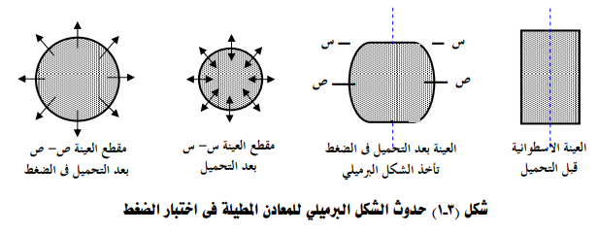
دراسة سلوك المواد المعدنية تحت تأثير أحمال الضغط:
عندما تتعرض عينة إسطونية الشكل من المواد المعدنية إلى حمل ضغط فإنها تنضغط ويتسبب ذلك أن تأخذ ا لعينة الشكل البرميلي(Barrel) نتيجة للزيادة فى العرض المصاحبة للنقص فى الارتفـاع، وتواجد قوى الاحتكاك بين العينة عند تقاطع نهايتيها المحملتين ورأس ماكينة الاختبار يسبب قلـة الزيادة فى العرض عند مقاطع نهايتى العينة المختبرة عنها فى مقطع منتصف العينة بشكل تدريجيى تبعا لمدى تأثير قوى الاحتكاك كما هو موضح بالشكل( ٣- ١.(
خواص ومقاومة المواد( 8) (2020) أ.م.د/محمد العوامي محمد

Slide 6
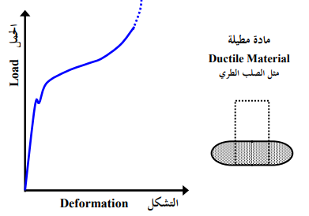
سلوك المواد المعدنية المطيلة Ductile Materials
إذا اختبرت عينة من معدن مطيل مثل الصلب الطرى فى الضغط حتى حد المرونـة فإننـا نلاحـظ تواجد جزء مستقيم بمنحنى الحمل والتشكيل حتى حد التناسب كذلك يوجد منطقـة للخـضوع، واستمرار التحميل فوق حد المرونة فإن العينة يزيد انضغاطها ثم تتفلطح بدون حدوث كسر للعينة مهما زاد التحميل كما يتضح فى الشكل .
خواص ومقاومة المواد( 8) (2020) أ.م.د/محمد العوامي محمد

Slide 7
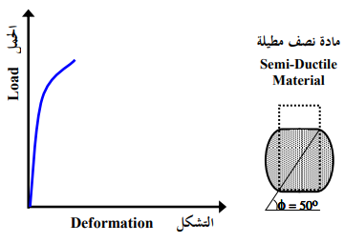
سلوك المواد المعدنية نصف المطيلة
Semi-Ductile Materials:
إذا كانت العينة المختبرة من معدن نصف مطيل مثل النحاس الأصفر فإن العينة تنضغط مع زيـادة التحميل ثم تنكسر على مستوى بزاوية حوالى ٥٠ درجة مع الاتجاه الأفقى .
ويمكن ملاحظـة وجود جزء مستقيم بمنحنى الحمل والانضغاط حتى نهاية حد التناسب وقد يلاحظ أيضاً إما تواجـد أو عدم تواجد منطقة للخضوع تبعا لظروف معدن العينة من
الوجهة التشغيلية أو المعاملة الحرارية،
ثم بعد ذلك يأخذ المنحنى شكلا حتى الوصول للحمل الأقصى كما هو موضح بالشكل .
خواص ومقاومة المواد( 8) (2020) أ.م.د/محمد العوامي محمد

Slide 8
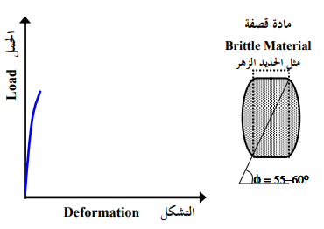
سلوك المواد المعدنية القصفة Brittle Materials
عندما تختبر عينة من معدن قصف مثل الحديد الزهر فيحدث بها انضغاط قليل جداً ثم تنكسر علـى مستوى يميل على الأفقى بزاوية ٥٥-٦٠ درجة ويكون منحنى الحمل والتشكل كما يتـبين مـن الشكل و يلاحظ عدم تواجد منطقة خضوع وتواجد مقاومة قصوى
للضغط .
خواص ومقاومة المواد( 8) (2020) أ.م.د/محمد العوامي محمد

Slide 9
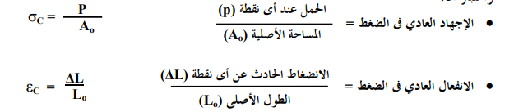
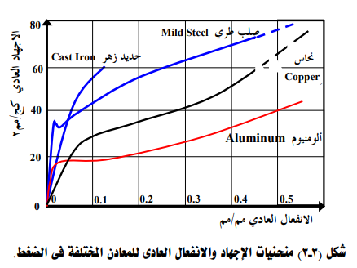
منحنى الاجهاد والانفعال في الضغط
منحنى الإجهاد والانفعال العادي فى الضغط يمكن رسمه وتوقيعه باستخدام منحنى الحمل والتشكيل واعتبار أن:-
ويبين الشكل ٣- )٣ (المنحنيات البيانية للإجهاد والانفعال العادى لبعض المعادن المختلفة تحت تأثير أحمال الضغط .
خواص ومقاومة المواد( 8) (2020) أ.م.د/محمد العوامي محمد

Slide 10
الخواص الميكانيكية في الضغط
- المواد المطيلة
فى اختبار المواد المطيلة فى الضغط، وجد أن الانفعال الحادث يتناسب مع الإجهاد كمـا فى اختبـار الشد، ويلاحظ أيضا أن قيمتي حد التناسب وإجهاد الخضوع فى الضغط والشد متطابقين فى المعادن المطيلة وبالأخص الصلب الطر ي.
وكلما زاد الحمل على العينة يلاحظ زيادة مـساحة المقطـع ولا يحدث انهيار للمواد المطيلة . كما أنه يمكن تحديد معاير المرو نة فى اختبار الضغط حيث أنه يـساوى ميل الخط المستقيم من منحنى الإجهاد والانفعال لمنطقة المرونة كما هو الحال فى اختبار الشد وذلك للمواد المطيلة .
ويمكن الحصول على بعض الخواص الهامة للمواد المطيلة من اختبار الضغط مثل حد التناسب وإجهاد الخضوع، ومعاير المرونة باس تخدام منحنى الإجهاد والانفعال . ويفضل أن تكـون العينات المختبرة عينات اسطوانية الشكل والنسبة المحددة بين القطر والارتفاع طبقا للموصفات .
خواص ومقاومة المواد( 8) (2020) أ.م.د/محمد العوامي محمد

Slide 11
- المواد القصفة
نظراً لأن ممطولية الحديد الزهر فى اختبار الشد صغيرة جداً لذلك فإن مقاومتـه للضغط ذات أهميـة كبرى فى التصميم . يمكن استخدام ييقام اس لتشكل بدقة عالية لقياس الانضغط للمـواد القـصفة وذلك للقيم الصغيرة من الأحمال للتأكد من دقة العلاقة بين الإجهاد والانفعال للقيم الصغيرة نسبياً، ويلاحظ أنه لا يوجد أى تناسب بين الإجهاد والانفعال للمواد القصفة فى الضغط . وتعبر العلاقـة تيلآا ة بين الإجهاد والانفعال عن قيمة معاير المرونة للمواد القصفة :
ويحدث الانهيار للمعادن القصفة فى الضغط للكسر على مستوى مائل بزاوية على محور الاجهاد بسبب قوى القص على المستوى المائل، أما المواد القصفة غير المعدنية مثل الأحجار والمواد الأ و ةسمنتي الخرسانية فإنها تنهار بتأثير قص مزدوج ويكون شكل عينات الإ ختبار فى الضغط إما على شكل مكعبات أو إسطوانات قياسية حسب المواصفات ويحدث الكسر طبقاً للقص المزودج إما على شكل هرم للعينات المكعبة والمنشورية أو شكل مخروط للعينات الاسطوانية .
خواص ومقاومة المواد( 8) (2020) أ.م.د/محمد العوامي محمد

Slide 12
اشتراطات اجراء اختبار الضغط للمعادن هي : -
1- يجب أن تكون العينات المختبرة اسطوانية الشكل وذلك لضمان توزيع التحميل منتظما على مسطح قطاع قاعدتى العينة.
٢- يجب أن تكون العينات المختبرة ذات إرتفاع لا يتجاوز عشرة أمثـال قطـر مقطعهـا الدائرى لضمان عدم حدوث انبعاج للعينة الذى يسبب تواجد عزوم إنحناء إضافية مـع أحمال الضغط.
٣- يجب أن يكون سطحي نهايتي العينة المختبرة مستويين ومتوازيين وعموديين علـى محـور العينة حتى يكون الحمل المؤثر محورياً على العينة ٠
خواص ومقاومة المواد( 8) (2020) أ.م.د/محمد العوامي محمد

Slide 13
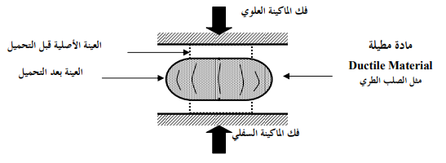
انهيار عينات الاختبار تحت تأثير أحمال الضغط
الانهيار في المعادن المطيلة
نلاحظ أن العينات المختبرة من المعادن المطيلة تحت تأثير أحمال الضغط لا يحدث لها كسر لأنهـا تتفلطح بالضغط وتحافظ العينة على زيادة تفلطحها الاسطوانى مع زيادة أحمال الضغط ولكـن يحدث الانهيار بالتشقق حيث تظهر شروخ سطحية رأسية متوازية مع محور التحميل للعينة كمـا هو موضح بالشكل .
ويتوقف ظهور هذه الشروخ الرأسية على مـدى مرونـة المعـدن وممطوليته أيضا على مدى قابلية المعدن للسحب والطرق وتحمله للإجهادات العالية فوق حـد المرونة فى اختبار الضغط ويعتبر ظهور التشققات وقيمة الحمل المؤثر هو دليل علـى قبـول أو رفض العينات المطيلة المختبرة.
خواص ومقاومة المواد( 8) (2020) أ.م.د/محمد العوامي محمد

Slide 14
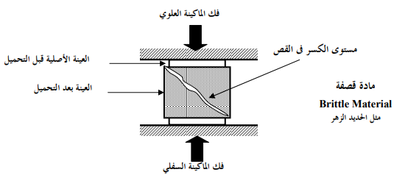
الانهيار في المعادن نصف المطيلة والقصفة
بالنسبة للمعاد ن نصف المطيلة يحدث انضغاط لهذه المعادن تحت تأثير أحمال الضغط حسب قيمة الممطولية ومرونة المعدن ثم يحدث الانهيار على مستويات مائلة بزاوية تميل على الأفقى تتوقـف قيمتها على قيمة زاوية الاحتكاك الداخلي بين جزيئات المعدن والتى تزداد قيمتها بزيادة حجـم الجزيئات بالمعدن المختبر وقد تظهر بعض التشققات السطحية قبل الانهيار كما يحدث فى المعادن المطيلة .
أما بالنسبة للمعادن القصفة فيحدث انضغاط بسيط جدا ثم يحد ث الكسر على مستوى يمل بزاوية (θ )مع المستوى الأفقى كما هو موضح بالشكل وتزداد هذه الزاويـة عـن مثيلتها فى المواد نصف المطيلة لكبر جزيئات المعدن ولا تظهر أى تشققات بسطح العينة المختبرة قبل الكسر.
خواص ومقاومة المواد( 8) (2020) أ.م.د/محمد العوامي محمد

Slide 15
والى لقاء آخر في المحاضرة القادمة ان شاء الله
والسلام عليكم ورحمة الله
خواص ومقاومة المواد( 8) (2020) أ.م.د/محمد العوامي محمد

